Slide 1
Problem Solving dengan Teknik Ideal
Oleh Feni Yuranoa, S.Psi, M.Psi, Psikolog.

Slide 2
PROFIL
Feni Yuranoa, S.Psi., M.Psi., Psikolog
Ibu dari Ananda Arina Dinana Al Haq
Pendidikan:
SD Semeru Pasuruan
SMP Negeri 2 Ngawi
SMA Negeri 7 Surabaya
S1, Universitas Airlangga Surabaya
S2, Universitas Gadjah Mada Yogyakarta
Kepala Sekolah SMP Putri Luqman Al Hakim Balikpapan
Instruktur Nasional Bimbingan Konseling
Trainer Nasional Sekolah Inklusi
Psikolog di Rumah Sakit dan klinik Balikpapan
Telepon/WA : 0813 5840 2727

Slide 3
01
Pengertian problem
02
Identify
03
Define
04
Explore
POKOK PEMBAHASAN
05
Act
06
Look back & Learn

Slide 4
APA ITU PROBLEM?
Problem adalah perbedaan antara apa yang diamati dan apa yang diharapkan, serta kesenjangan antara apa yang didapatkan dengan apa yang diinginkan.

Slide 5
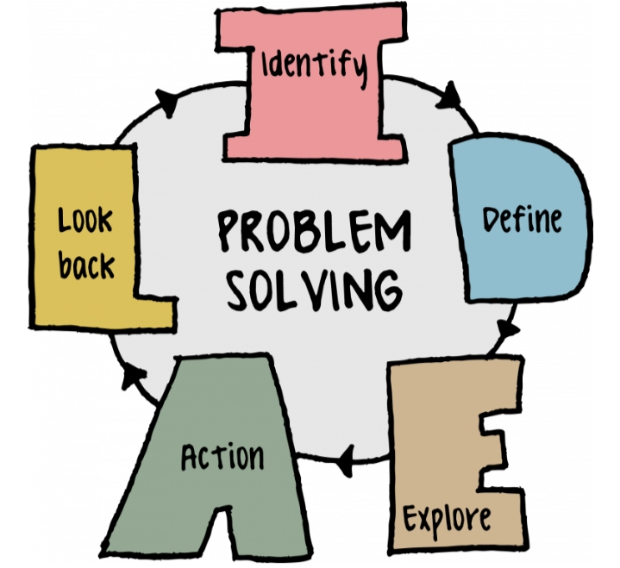
ALUR

Slide 6
IDENTIFY
Jika Anda bisa menggambarkan permasalahan yang dihadapi maka Anda sedang dalam perjalanan memecahkannya.
Tuliskan permasalahan yang dihadapi untuk memastikan Anda memecahkan masalah yang benar:
Apa masalahnya? Cari tahu penyebabnya? Apa ini gejala masalah yang lebih besar?
Buat permasalahan yang dihadapi menjadi beberapa bagian dan gambarlah diagram masalah Anda.

Slide 7
DEFINE
Definisikan Apa, Dimana, Kapan, dan Sejauh Apa?
Lakukan Brainstorming dan buat catatan.
Sudah berapa lama masalah ini muncul?
Kapan itu muncul?
Apakah terjadi sesuatu yang membuat masalah ini menjadi lebih buruk?

Slide 8
EXPLORE
1
2
3
Explore semua solusi untuk menentukan tindakan terbaik
Tuliskan pro/kontra untuk setiap solusi
Ini adalah waktu untuk benar-benar menjelajahi semua ide sebelum Anda terjun dan memecahkan masalah.

Slide 9
ACT
Pilih solusi terbaik
Buat langkah-langkah tindakan untuk mengimplementasikan solusi Anda
Langkah-langkah tindakan apa yang harus saya lakukan? Urutannya mulai darimana? Apakah saya perlu asisten dalam mengeksekusi solusi yang akan dijalankan?

Slide 10
LOOK BACK AND LEARN
Lihatlah hasil dari solusi yang dibuat terhadap permasalahan yang Anda hadapi dan belajar dari pengalaman Anda.
Apakah Anda menyelesaikan masalah dengan segera? Jika tidak, solusi apa lagi yang perlu dilakukan?
Pembelajaran apa yang Anda dapatkan? Apakah ada hal yang dapat dimasukkan dalam suatu proses atau sistem untuk meningkatkan atau mencegah masalah berulang?

Slide 11
Thank You.
Do you have any questions?
youremail@freepik.com
+91 620 421 838
yourcompany.com

